Slide 1
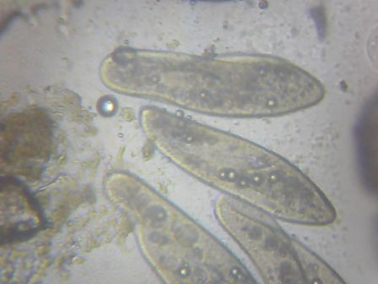
Влияние ЭМП
на жизнедеятельность инфузорий
Исследователь:
Перевозкина
Надежда Алексеевна
ученица 7Б класса
МБОУ БГО Борисоглебская СОШ№12
XIX Международная Биос-олимпиада 2014 Санкт-Петербург, 20 сентября 2014 г. КОНКУРС НАУЧНО-ИССЛЕДОВАТЕЛЬСКИХ РАБОТ
Руководитель:
учитель физики
МБОУ БГО СОШ №12
Иванченко Инна Ивановна

Slide 2
Электросмог- реальность 21 века!

Slide 3
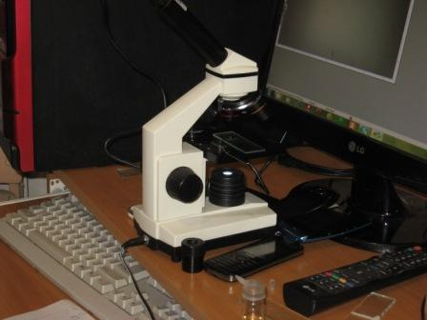
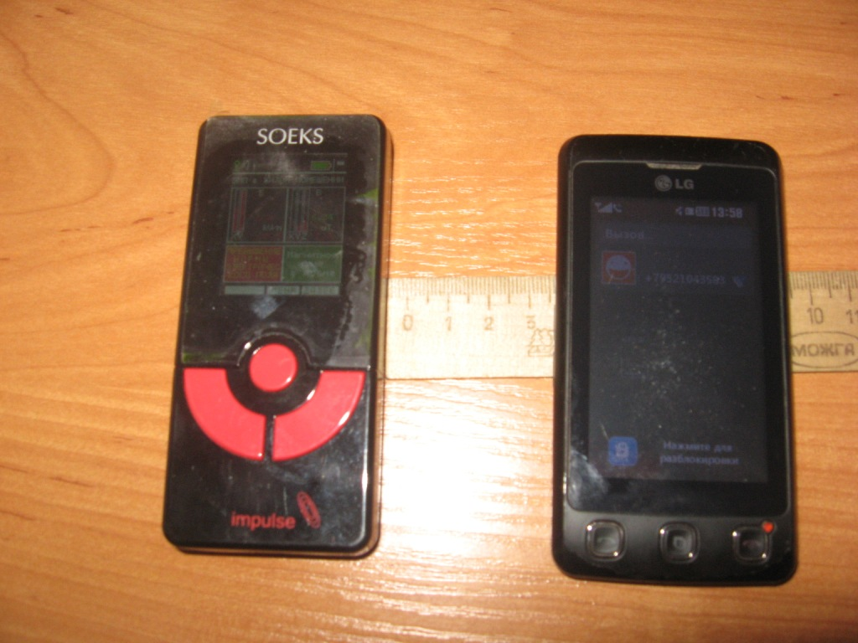
Оборудование :
Вода; одноразовые стаканчики 0,5л; сено; сухие дрожжи; корки бананов; цифровой микроскоп; индикатор ЭМП «Импульс»; сотовые телефоны; радиопередатчик.

Slide 4
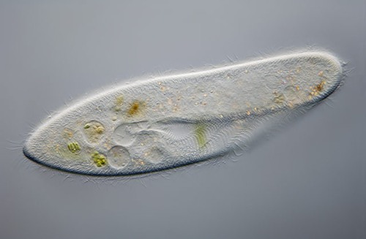
Методика исследования
Инфузории систематически подвергались воздействию ЭМП радиопередатчика и сотового телефона. Для сравнения наблюдалась контрольная группа инфузорий.
Активность инфузорий определялась
по количеству пересечений
за определённый промежуток времени.
Paramecium caudatum

Slide 5
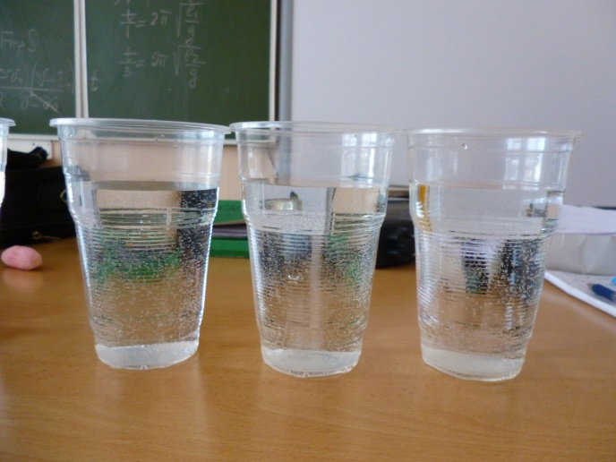
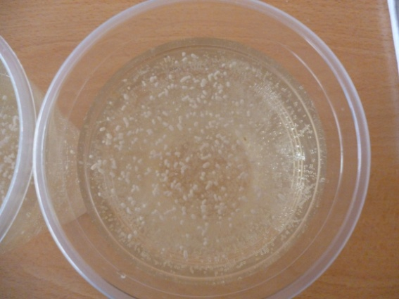
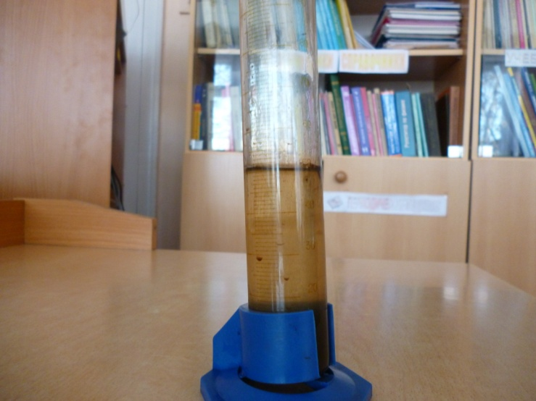
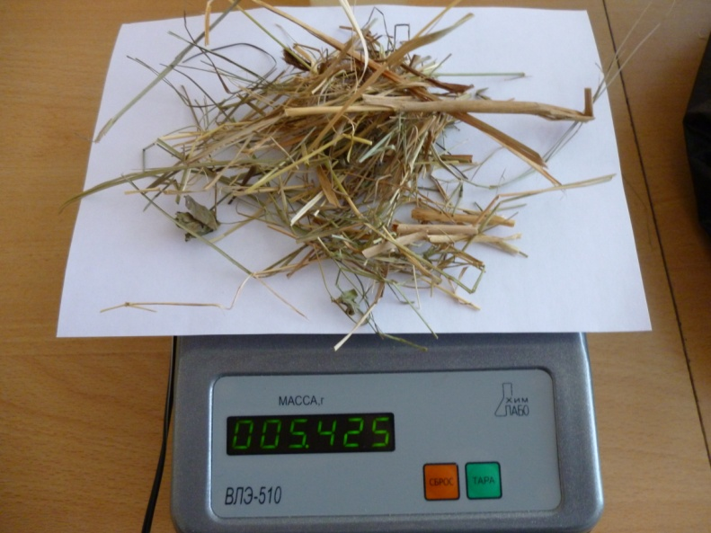
Опыт №1
Воздействие ЭМП на культуру инфузории.
Опыт №1 «»

Slide 6
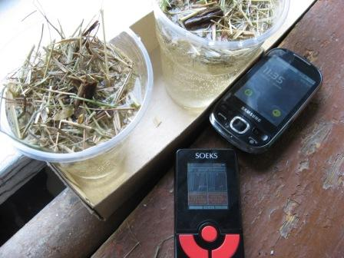
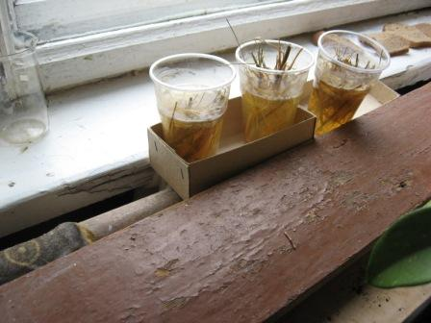
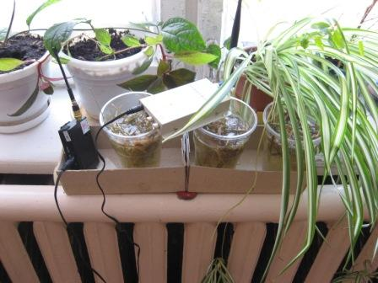
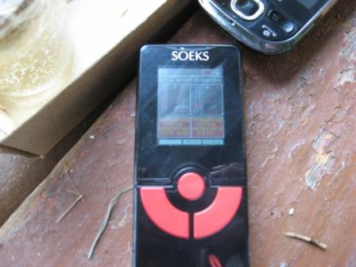
Воздействие ЭМП на культуру инфузории

Slide 7
Контрольные образцы
24 марта № | Кол-во пересечений за 1 минуту |  |  |  |  | Среднее
1 | 41 | 27 | 36 | 73 | 44 | 58
2 | 29 | 70 | 91 | 16 | 77 | 57
3 | 94 | 26 | 60 | 98 | 78 | 71

Slide 8
Образцы, подвергшиеся воздействию ЭМП от радиопередатчика
24 Марта № | Кол-во пересечений за 1 минуту |  |  |  |  | Среднее
1 | 71 | 58 | 39 | 92 | 67 | 65
2 | 85 | 66 | 47 | 29 | 36 | 52
3 | 36 | 75 | 54 | 73 | 26 | 53

Slide 9
Образцы, подвергшиеся воздействию сотового телефона
24 марта № | Кол-во пересечений за 1 минуту |  |  |  |  | Среднее
1 | 56 | 29 | 27 | 73 | 38 | 44.6
2 | 69 | 54 | 32 | 37 | 58 | 50
3 | 32 | 29 | 65 | 38 | 45 | 41.8

Slide 11
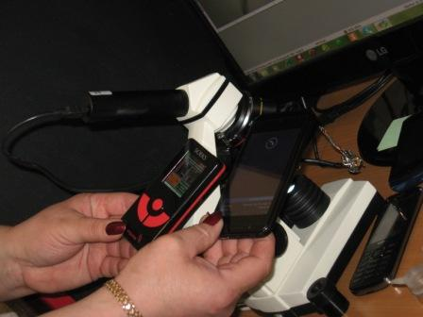
Опыт №2 Интенсивное воздействие ЭМП на культуру инфузории

Slide 12
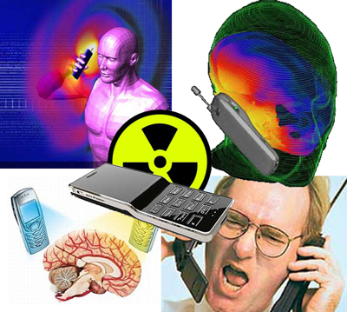
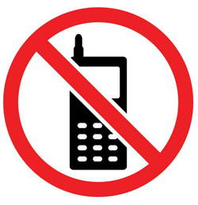
"Добровольное облучение мозга микроволнами от мобильного телефона - это самый крупный биологический эксперимент над человеком".
Профессор Лэйф Сэлфорд.

